Slide 1
Diplomado en Datos Personalesen materia de salud
Lic. Claudia Arteaga Arróniz
#HagamosTransparencia

Slide 2
6 de noviembre, 2015
Agenda
Descripción y requisitos de datos personales
Clasificación de los datos personales
Modelos normativos de los derechos
Desarrollo de los datos personales
Antecedentes de los datos personales
Disposiciones internacionales
Casos y
Documental

Slide 3
Descripción de datos personales
PERSONA FÍSICA IDENTIFICADA O IDENTIFICABLE relativos a:
Origen étnico o racial;
Características físicas, morales o emocionales;
vida afectiva o familiar;
Domicilio;
Número telefónico;
Patrimonio;
Ideología;
Opinión política y creencia o convicción religiosa y filosófica;
Estado de salud física y mental, e historial médico;
Preferencia sexual; y
Otras análogas que afecten la intimidad.
Notes:
Localización de datos personales:
Entes privados. Ley Federal de Protección de Datos en Poder de Particulares.
Entes públicos. Leyes de acceso a la información, Ley General de Protección de Datos y es considerada como información fundamental.

Slide 4
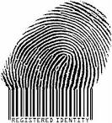
Requisitos de datos personales
Que sea información de una persona física;
Identificada o identificable.
Identificable: puede directa o indirectamente determinar la identidad de una persona.
Identidad
Notes:
Persona física que pueda ser identificable, se entiende toda persona cuya identidad pueda determinarse, directa o indirectamente, en particular mediante un número de identificación o uno o varios elementos característicos de su identidad física, fisiológica, psíquica, económica, cultural o social.
Salud: Varios rasgos que llegan a concluir la enfermedad de un paciente o datos biométricos: rasgos físicos, biológicos o de comportamiento de un individuo que lo identifican como único del resto de la población. Por ejemplo:
• Huellas dactilares
• Geometría de la mano
• Análisis del iris
• Rasgos faciales
• Patrón de voz
• Firma manuscrita
• Análisis del ADN

Slide 5
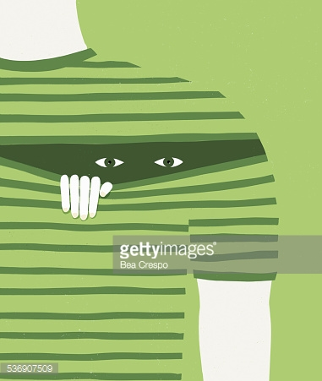
Requisitos de datos personales
c) Que sean aspectos específicos; u otro dato análogo que afecte la INTIMIDAD personal o genere discriminación
Notes:
*C) ASPECTOS ESPECIFICOS: domicilio, teléfono, salud, algunas opiniones, creencias, etc.
OTROS ANALOGOS: ESTÁ EN ALGUNAS LEGISLACIONES.
Aspectos subjetivos para unos puede afectar la intimidad y para otros no.
¿Cuáles pueden ser?

Slide 6
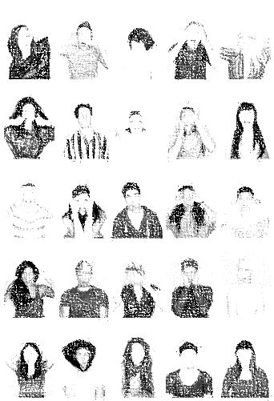
Datos personales
Persona física identificada o identificable.
Persona física.
Datos específicos
Domicilio, teléfono, opiniones, vida afectiva, familiar, estados de salud, etc.
Datos análogos afecte “INTIMIDAD” que puedan dar origen a discriminación
Persona física que pueda ser identificada.
Persona física que pueda ser identificable.
O
Notes:
Sencillo si está enlistado.
Complicado si hay afectación a la intimidad. (sentido amplio discrecional)

Slide 7
¿Qué es la privacidad?
La privacidad o vida privada abarca todas aquellas manifestaciones que están apartadas de lo público del individuo, del papel que cada quien representa en la sociedad, en virtud del cual se imponen ciertos contactos o relaciones con terceros.
Notes:
*Su violación causa un daño moral irreparable.
¿Dónde se registran los datos de nuestra vida afectiva?
Hospitales, (llenar formatos).
Instituciones públicas, como el DIF.
Actas de registros civiles.
Compañías de seguros
Agencias de viajes, boletos de avión.
Consultas médicas.

Slide 8
¿Qué es la intimidad?
Bajo Fernández lo define como: “El ámbito personal donde cada uno, preservado del mundo exterior, encuentra las posibilidades de desarrollo y fomento de su personalidad”
González Gaitano sostiene que:
“Pierde su condición de íntimo aquello que los demás, pocos o muchos, conocen”
Notes:
No hay definición universal sobre el Derecho a la Intimidad
La intimidad es la parte más reservada de la vida privada, es un concepto más estricto y restringido que el de “vida privada”.
La intimidad está incluida en la privacidad.
Son intromisiones a la vida privada y en particular a la intimidad personal actos y registros de:
El espionaje
La investigación y seguimiento de una persona en su vida diaria
La revisión de información ajena
De datos
De voz
De rasgos
Huellas
Fotografías
Entre otros

Slide 9
Clasificación de datos personales
Datos sensibles
Identificativos de sentimientos y de personalidad;
Pensamientos privados;
Escasa disposición público;
Violación = daño grave.
Alcance público
Nombre y apellidos, domicilio, filiación, número de teléfono, números identificativos (cédula, pasaporte, etc.), patrimonio, créditos obtenidos.
Notes:
Datos Personales sensibles
Aquellos que afectan la esfera más íntima de su titular, cuya utilización indebida pueda dar origen a discriminación: origen racial, estado de salud, información genética, creencias religiosas, preferencia sexual, etc.
Estos datos son identificativos de sentimientos, de personalidad, pensamientos que son privados para la persona humana, que en pocas ocasiones están a disposición del tratamiento público, es decir, no es de tratamiento o divulgación, a menos que conste expresamente su consentimiento, su violación puede dañar gravemente los derechos fundamentales del titular.

Slide 10
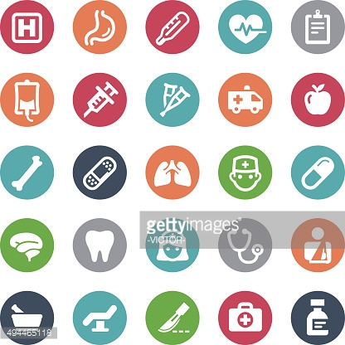
Datos personales de salud
Tratamiento por distintos actores,
Afectación en el mal uso,
Escaza regulación (aplicación internacional)
Implementar principios y
Medidas de seguridad
Notes:
No solo el sector salud, sino ámbito financiero, aseguradoras, trabajos, spa, gimnasios, escuelas, juzgados.
El mal uso de los datos de salud conlleva injerencias ilegales a la vida privada, si se utilizan para fines distintos.

Slide 11
Modelos normativos de protección de datos personales
Los países han adoptado leyes de protección de datos, según sus condiciones culturales, sociales, económicas, políticas, así como a su propio sistema jurídico.

Slide 12
Modelos normativos de protección de datos personales
El mundo en la protección de datos, se ha divido en dos modelos:
1. Europeo: pretende conservar la honorabilidad, aún después de fallecido, está como derecho humano.
2. Estadounidense: pretende proteger el derecho a la privacidad, puede extinguirse al morir.
La protección de los derechos surgió por el mal uso y abuso de los datos personales utilizándose para fines comerciales.
Notes:
Modelo Europeo: La legislación mexicana en materia de datos, sigue este modelo.
Modelo estadounidense: obedece más a una lógica sectorial, que busca proteger el mercado.

Slide 13
Desarrollo del derecho a la protección de los datos personales
PRIMERA GENERACIÓN:
Alemania: Ley del Land de Hesse (1970).
Primera ley para proteger los datos personales en posesión de entes públicos;
Se contempla la figura de un Comisario de Protección de Datos. (DH)
Suecia: Ley Nacional de Datos Personales (1973).
Primera Ley para toda la Nación, que integra a todos los sectores;
Aplicaba tanto a sector público como privado.
Notes:
Los derechos van evolucionado. No se tienen los mismos derechos hoy en día que hace 30 o 50 años.
Evolución de derechos por generación.
Suecia: modelo a seguir futuras legislaciones, aplica al público y privado. Una de las primeras leyes de protección de datos en el mundo.
*Clasificación de Agustín Puente Escobar en “Breve descripción de la evolución histórica del Marco Normativo Internacional del Derecho Fundamental a la Protección de Datos de Carácter Personal”, en Protección de datos de carácter personal en Iberoamérica, Valencia, Tirant Lo Blanch, 2005.

Slide 14
Desarrollo del derecho a la protección de los datos personales
SEGUNDA GENERACIÓN:
Alemania, Francia, Dinamarca, Austria y Luxemburgo.
TERCERA GENERACIÓN:
Evolucionó el derecho a la Protección de Datos (incorporación más detallada).
Creación de normativa e instrumentos de índole internacional.
Notes:
Evolución por generación.
*Clasificación de Agustín Puente Escobar en “Breve descripción de la evolución histórica del Marco Normativo Internacional del Derecho Fundamental a la Protección de Datos de Carácter Personal”, en Protección de datos de carácter personal en Iberoamérica, Valencia, Tirant Lo Blanch, 2005.

Slide 15
Desarrollo del derecho a la protección de los datos personales
CUARTA GENERACIÓN:
Finales de los años 90's.
Después de la primera disposición de índole internacional, los países de la UE promulgaron sus leyes.
Algunos países incorporaron este derecho en sus Constituciones como derecho fundamental.
Notes:
Primera disposición de índole Internacional: Directiva 95/46/CE
España caso ejemplar, en el año 1999 promulgó su legislación muy completa, ejemplo en México.
Constitución: Suecia, Eslovaquia, Eslovenia, Hungría y Polonia

Slide 16
Antecedentes Ámbito Internacional
La protección de datos (hábeas data) aparece a finales del siglo XX.
ALEMANIA
Weimar de Alemania (1919), expedientes procedimientos administrativos
EUA
Ley de Privacidad (1974),
Caso «Roe»
Escándalo “Watergate”
Caso Fam. Warren
Comisión Federal para la Protección de Datos.
La Ley de Protección de Datos Federal (1977).
Notes:
Alemania:
El primer texto legal, se deriva del año 1919, en la Constitución de Weimar de Alemania, se estableció el derecho de los funcionarios públicos al acceso a sus expedientes personales en los procedimientos administrativos.
Posteriormente, se promulgó la Ley de Protección de Datos “Datenshutz”, en el año 1970.
-------------------------------------------------------------------------------------------
EUA:“The right to privacy” Su objeto es la protección de la información personal contenida en los archivos del gobierno de Estados Unidos, su origen se funda en las intromisiones a la privacidad que significaría el uso inadecuado de las nuevas tecnologías.
La intromisión
La revelación pública de hechos privados
La ubicación de una persona en una falsa imagen ante el público
La apropiación del nombre o la imagen con propósitos comercial.
Otros derechos protegidos son: el secreto comercial, el uso sin consentimiento del nombre, la fotografía o la imagen, para fines mercantiles o publicitarios, se permite la promesa entre particulares de confidencialidad con los secretos comerciales.
También cuenta con la medida de la tutela “preventiva”.
CASO “ROE” en el que se otorgó la medida cautelar para no publicar un libro que refería casos psiquiátricos, particularmente al tratamiento del paciente que la requirió, la cual además de haber sido otorgada, se ordenó la destrucción de los ejemplares y la condena al resarcimiento de los daños y perjuicios ocasionados.
CASO WATERGATE
El escándalo Watergate fue un gran escándalo político que tuvo lugar en Estados Unidos en la década de 1970, durante la Presidencia de Richard Nixon.
Inició con el robo de documentos que tuvo lugar en las oficinas Watergate de Washington DC, sede del Comité Nacional del Partido Demócrata de Estados Unidos, y el encubrimiento de la administración Nixon.
El Congreso de los Estados Unidos inició una investigación, aunque hubo resistencia del gobierno de Nixon a colaborar en esta, lo que condujo a una crisis institucional.
A través de ello, se descubrieron una gran variedad de actividades clandestinas ilegales que involucraron personalidades del gobierno estadounidense presidido por Nixon. Estas actividades incluían:
El acoso a opositores políticos, a grupos de activistas y figuras políticas,
Abusos de poder por parte del gobierno de Nixon,
Un sistema de cintas de grabación y que muchas conversaciones habían sido grabadas en las oficinas del Presidente. (sin el consentimiento)
Tras una serie de batallas legales, la Corte Suprema de Estados Unidos dictaminó que el presidente debía entregar las cintas.
Dado que podría haberse iniciado un juicio político, Nixon renunció a la presidencia en 1974, su sucesor, Gerald Ford, le concedió el perdón presidencial y 48 personas fueron encontradas culpables y encarceladas.

Slide 17
“Griswold vs Connecticut”
Píldoras anticonceptivas (1965).
Clínica de control de natalidad (arresto).
Resolución Corte EU: violación a la privacidad.
Notes:
“Griswold vs Connecticut”, que concluyó en legalizar el acceso a las píldoras anticonceptivos para las mujeres casadas.
Estelle Griswold, era directora ejecutiva de la Liga de Planificación de la Paternidad en el Estado de Connecticut, surgió desde 1961. En ese momento la venta de dicho medicamento estaba prohibido, no obstante, abrió una clínica de control de natalidad que llevó a su arresto, por distribuir el medicamento a parejas casadas y distribuir información y consejos de como prevenir la concepción. Finalmente, el 7 de Junio de 1965 la Corte Suprema de Estados Unidos decidió que la Ley de Connecticut violaba la privacidad de los individuos, pues suponía una injerencia injustificada en la vida privada.

Slide 18
“Samuel Warren y Louis Brandeis”
Fiesta familiar.
Intromisión a la vida privada por medios de comunicación.
Garantía a la intimidad.
Se consiguió la protección.
Notes:
CASO DE LA FAMILIA WARREN: Muy citado por autores de libros sobre el derecho a la intimidad.
Una pareja de alta sociedad en Boston, Estados Unidos de América. El Señor Senador Samuel Warren, quien casado con la hija del Senador Bayard organizaban en su casa numerosos fiestas sociales, a las cuales la prensa asistía y publicaban los hechos ahí acontecido más íntimos, no sólo en fiestas sino en su vida cotidiana, situación que puso en peligro el matrimonio de ellos. Por lo que, Warren acudió con su compañero de estudios en Harvard, Louis Brandeis con el objetivo de saber si ofrecía alguna norma para garantizar la intimidad y la invulnerabilidad de la vida privada. La conclusión de esto fue que, era posible obtener una protección jurídica, lo que protegió casos de acceso a la vida privada por los medios de comunicación.
Estas consideraciones fueron publicadas en un artículo titulado “The right to privacy” en diciembre de 1890, y consiguió que se documentara un derecho fundamental.
LEY PATRIOTA, que a partir del 11 de septiembre se implementó, y consiste en registrar por parte de las compañías marítimas y aéreas, datos personales de los pasajeros y tripulantes en el SISTEMA DE INFORMACION AVANZADA SOBRE PASAJEROS, consistente en: nombre, fecha de nacimiento, nacionalidad, sexo, numero de pasaporte, agencias, datos financieros, itinerario, asientos, viajes anteriores, religión (menú de comida).

Slide 19
Antecedentes Ámbito Internacional
La protección de datos (hábeas data) aparece a finales del siglo XX.
FRANCIA
Ley Francesa (1978); Comisión.
“Data Protection Act” (1998)
GRAN BRETAÑA
Notes:
Francia:
La Ley Francesa en 1978, “Informatique, aux fichiers et aux libertés”, regula el uso de la información personal a través de archivos automatizados o bancos de datos, y al igual que el sistema aleman, la ley francesa prevé un órgano público para ejercer el derecho.
---------------------------------------------------------------------
Gran Bretaña,
Formuló en 1998 su “Data Protection Act”,[1] consiste en el compromiso de garantizar el derecho, pero sin obstaculizar el desarrollo del sector informático
Otro caso muy sonado y que sirvió de antecedente en Inglaterra, fue a finales del siglo XX, en el que la Duquesa de Argyll casada con Douglas Campbell, (11º Duque de Argyll), quien le solicitó el divorcio, después de varios años de matrimonio, por un frecuente adulterio, se ve envuelta en un gran escándalo al haberse publicado en un periódico de gran circulación varios artículos y en otros medios, fotografías revelando la intimidad de su ex esposa.
Al final la afectada logró se ordenara la prohibición de revelar información sobre la intimidad de su vida privada, no obstante estos datos ya eran del conocimiento público.
Margaret Whigham, 11ª Duquesa de Argyll (1912-1993).

Slide 20
El derecho a la protección de los datos personales está reconocido en diversos instrumentos internacionales, y aunque cada país ha adoptado su modelo, pueden ser aplicados bajo los estándares internacionales.
Notes:
En virtud de que varios países comenzaron a prestar atención a la protección de datos personales, diversas organizaciones, como la ONU, la Unión Europea o la Corte Interamericana de los Derechos Humanos, emitieron normativas o resolvieron asuntos sobre el tema.

Slide 21
Disposiciones internacionales
Generales:
Declaración Universal de Derechos Humanos.
El Pacto Internacional de Derechos Civiles y Políticos.
La Declaración Americana de los Derechos y Deberes del Hombre.
La Convención Americana sobre Derechos Humanos.

Slide 22
Disposiciones internacionales
Específicos:
Lineamientos de Protección de la Privacidad y Flujos Fronterizos.
Convenio 108 del Consejo de Europa.
Resolución de la ONU 45/95.
Directiva 95/46/CE Parlamento Europeo y del Consejo.
Estándares internacionales sobre la protección de datos.
Marco Privacidad en el Foro de Cooperación Económica Asia – Pacífico.

Slide 23
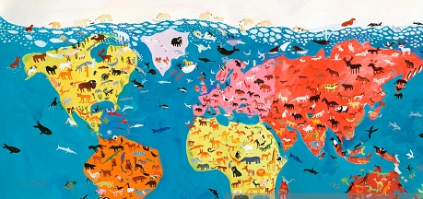
Convenio 108 Consejo de Europa Para la Protección de las Personas respecto al Tratamiento Automatizado de datos de Carácter Personal
Primer instrumento jurídico en el tema, data de 1981 y suscrito solo por 5 países.
Está abierto a quienes no forma parte del Consejo de Europa, carácter universal.
“Los datos personales no conocen fronteras”
Notes:
El primer convenio internacional de protección de datos fue firmado en 1981 por Alemania, Francia, Dinamarca, Austria y Luxemburgo.
Hay un protocolo adicional en la que se crearon autoridades independientes para asegurar las disposiciones, y en su caso interponer acciones judiciales cuando hay violación.
Ante inconformidades acudir a la autoridad del país.

Slide 24
Convenio 108 Consejo de Europa Para la Protección de las Personas respecto al Tratamiento Automatizado de Datos de Carácter Personal
Prevé el respeto de la vida privada y la libre circulación de la información a través de las fronteras, protege movimientos transfronterizos a países terceros. (garantizar nivel de protección).
Como principios está que los datos personales deben solo recabarse cuando éstos son necesarios, y utilizarlos para la finalidad determinada.
“Los datos personales no conocen fronteras”
Notes:
1. Flujo transfronterizo:
Resulta complicado toda vez que, ahí están incluidas las tecnologías, como el fax, telégrafo, internet, teléfono y otros medios de comunicación.
Son innumerables las actividades que se realizan a través de internet, empresas en hacer negocios: vender sus productos o servicios, asesoría y capacitación comercial, publicidad y mercadeo, etc.

Slide 25
Resolución 45/95 ONU Las Directrices para la Regulación de los Archivos de Datos Personales Informatizados
Asamblea General emitió la resolución 45/95 en 1990 y se crearon las Directrices de Protección de Datos de archivos informatizados (públicos y privados).
Principios de las garantías mínimas que deben prever las leyes de los países: legalidad, exactitud, especificación de la finalidad, no discriminación y flujo transfronterizo de datos.
Notes:
1. México es uno de los 51 miembros fundadores de la Organización de las Naciones Unidas. al firmar la "Carta de las Naciones Unidas" en 1945.

Slide 26
Resolución 45/95 ONU Las Directrices para la Regulación de los Archivos de Datos Personales Informatizados
PRINCIPIOS
LEGALIDAD
Recoger datos por métodos legales
Notes:
No por medios engañosos, mediante formatos en donde obre el consentimiento.

Slide 27
Resolución 45/95 ONU Las Directrices para la Regulación de los Archivos de Datos Personales Informatizados
PRINCIPIOS
EXACTITUD
Revisar periódicamente los datos sean completos y actualizarlos.
Notes:
Evitar errores de omisión, y actualizarlos.
Ejemplo: Tema bancario para préstamo.

Slide 28
Resolución 45/95 ONU Las Directrices para la Regulación de los Archivos de Datos Personales Informatizados
PRINCIPIOS
FINALIDAD
Informar para qué serán utilizados
Notes:
Informar el tratamiento médico que se le dará, y si éstos deban ser transmitidos.
En caso de transmisión debe obrar consentimiento.
Cuando se trata de prevención de enfermedades, casos de estudios científicos pueden ser otorgados de manera disociada.

Slide 29
Resolución 45/95 ONU Las Directrices para la Regulación de los Archivos de Datos Personales Informatizados
PRINCIPIOS
NO DISCRIMINACIÓN
No recabar si originan discriminación
(excepción)
Notes:
vida sexual, creencias, origen racial
Excepción: cuando se trate de la salud pública u seguridad nacional.
Recabar los meramente exactos y necesarios.

Slide 30
Resolución 45/95 ONU Las Directrices para la Regulación de los Archivos de Datos Personales Informatizados
PRINCIPIOS
FLUJO TRANSFRONTERIZO DATOS
Es la circulación de datos e información a través de las fronteras nacionales para su procesamiento, almacenamiento y recuperación
Notes:
Uso de internet.

Slide 31
DIRECTIVA 95/46/CE Parlamento Europeo y del Consejo La Protección de Personas Físicas en lo que respecta al Tratamiento de Datos Personales y a la Libre Circulación de estos datos
Se emitió en el año 1995 y define como dato personal: “toda la información sobre una persona física identificada o identificable”.
Quedan excluidos de aplicación cuando se trate de persona física que ejerza actividades exclusivamente personales o domésticas.
Se establecen principios, como licitud, calidad y legitimo tratamiento.
Notes:
1. En 1997 México firmó el “Acuerdo de Asociación Económica, Concertación Política y Cooperación” con la Comunidad Europea y ahí se obligó a cumplir con esta Directiva.
El Parlamento Europeo es un órgano legislativo integrada por los países de la UE.
Ha aprobado varias resoluciones sobre estas cuestiones sensibles, como el uso de escáneres corporales para mejorar la seguridad de la aviación, los datos biométricos en los pasaportes, Internet y la extracción de datos.
-----------------------------------------------------------------------------------------------------
2. Están las actividades que deben hacer o prohibir los países miembros.
Actividades excluidas: utilizar datos para una reunión, fiesta o actividad de casa.
-----------------------------------------------------------------------------------------------------
3. Principios:
Calidad: recoger datos con fin especifico, no de forma incompatible con los fines, (excepto, fines históricos, estadísticos o científicos)
Legitimo tratamiento, para ello tiene que obrar nuestro consentimiento.

Slide 32
DIRECTIVA 95/46/CE Parlamento Europeo y del Consejo La Protección de Personas Físicas en lo que respecta al Tratamiento de Datos Personales y a la Libre Circulación de estos datos
Garantiza los derechos fundamentales de las personas físicas, y en particular, del derecho a la intimidad en lo que respecta al tratamiento de los datos personales.
El tratamiento de datos debe tener un nivel de seguridad apropiado en relación a los riesgos que se presentan.
Solo se podrán tratar datos los autorizados para su acceso.
Notes:
Tomar en cuenta la naturaleza de los datos, la duración del tratamiento, y las normas de aquel país.

Slide 33
DIRECTIVA 95/46/CE Parlamento Europeo y del Consejo La Protección de Personas Físicas en lo que respecta al Tratamiento de Datos Personales y a la Libre Circulación de estos datos
No se utilizará información relativa a la salud y la sexualidad si no obra el consentimiento (excepción).
Los Estados miembros dispondrán la transferencia de datos personales a un país tercero únicamente cuando el país tercero garantice un nivel de protección adecuado.
Notes:
Excepción: sea para salvaguardar el interés vital del interesado o de otra persona y esté incapacitado para dar consentimiento, sea necesario para la prevención o diagnóstico médico, o bien, sean hechos manifiestamente públicos.
Existe un grupo integrado por los representantes de los que forman la Directiva, quienes estudian la aplicación de las disposiciones nacionales considerando la Directiva, éste lo remite al Parlamento Europea quienes emiten recomendaciones.
México no es parte de la Comunidad Europea pero es país tercero que se obligó a cumplir.
Se creó un Grupo de personas sobre protección de datos

Slide 34
Reglamento sobre las medidas de seguridad y
datos biométricos de los pasaportes y datos de viaje
DIRECTIVA 95/46/CE
Previo a introducir elementos biométricos, realizar estudio,
Existir garantías de protección,
Deben distinguirse los datos biométricos de acceso público, (control fronterizo),
Garantizar que huellas dactilares solo puedan ser leídos por dispositivos especiales,
Garantizar que la información en chip sobre datos personales, solo tengan acceso las autoridades autorizadas.
Notes:
Grupo de trabajo.
2005

Slide 35
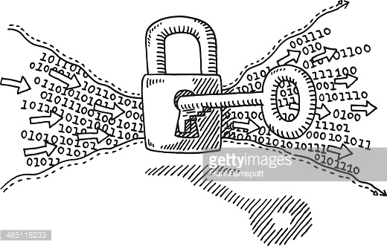
Estándares Internacionales sobre Protección de Datos Personales y Privacidad - Resolución Madrid .
En la 31 Conferencia Internacional entre las autoridades de protección de Datos y Privacidad (noviembre, 2009) en Madrid, participan 50 países,
Se definieron principios legalidad, finalidad, calidad, proporcionalidad, legitimación, y facilitar el flujo internacional de datos personales,
Notes:
Legitimación se incluye la posibilidad de revocar el consentimiento en cualquier momento.

Slide 36
Estándares Internacionales sobre Protección de Datos Personales y Privacidad - Resolución Madrid .
DATO PERSONAL:
«cualquier información concerniente a una persona física identificada o que puede ser identificada por medios razonablemente utilizados»
DATOS SENSIBLES:
Afecte la esfera más intima del interesado; o
La utilización indebida pueda:
I. Dar origen a una discriminación ilegal o arbitraria.
II. Conllevar un riesgo grave para el interesado.

Slide 37
Estándares Internacionales sobre Protección de Datos Personales y Privacidad - Resolución Madrid
La transferencia internacional de datos personales debe garantizarse un nivel de protección adecuado.
Los encargados del tratamiento de datos personales deben guardar completa confidencialidad, aún y después de concluida su función.
Notes:
Estas garantías pueden establecerse en clausulas contractuales.

Slide 38
Estándares Internacionales sobre Protección de Datos Personales y Privacidad - Resolución Madrid
Medidas proactivas:
Establecer procedimientos destinados a prevenir y detectar infracciones.
Designación de uno o varios oficiales de privacidad o de protección de datos.
Realizar periódicamente programas de concienciación,
Realizar periódicamente auditorías.

Slide 39
Estándares Internacionales sobre Protección de Datos Personales y Privacidad - Resolución Madrid
La persona responsable es «responsable» de aquellos daños y/o perjuicios, morales y materiales,
Adoptar sistemas y/o tecnologías de información destinadas al tratamiento de datos,
Poner en práctica los estudios de impacto sobre la privacidad previos a implementar sistemas,
Implementar planes de contingencias que establezca pautas de actuación en caso de incumplir la legislación.

Slide 40
Marco Privacidad del Foro de Cooperación Económica. Asia- Pacífico
México adoptó el “Marco de Privacidad de APEC” en 2007, a fin de promover el comercio electrónico.
Importancia de proteger la privacidad para incentivar confianza.
Tecnologías móviles y otras redes de información, han hecho posible recopilar, almacenar y acceder a la información desde cualquier parte del mundo.
Notes:
Directrices sobre la protección de la privacidad y flujos fronterizos Consejo de la OCDE (1980)
Se emitieron en 1980 con la llegada de la tecnología y traspaso fronterizo de datos,
Aplican a todos los medios informáticos y se establecieron principios similares.
Aumenta las opciones del consumidor, mercado, productividad, educación e innovación de productos.

Slide 41
Marco Privacidad del Foro de Cooperación Económica. Asia- Pacífico
Se define al controlador de información personal.
Existe información a disposición del público que nosotros hemos permitido, como registros públicos o información noticiera.
Notes:
Controlador: como quien controla la recolección, posesión, procesamiento o uso de información personal, quien debe aplicar las medidas de privacidad,

Slide 42
Marco Privacidad del Foro de Cooperación Económica. Asia- Pacífico
Estándares Internacionales sobre Protección de Datos Personales y Privacidad – Resolución Madrid . (2009)
Principios:
Prevención del daño
Obligación de dar aviso
Limitación a la recolección de información personal
Usos de la información o datos personales
Elección
Integridad de la información
Medidas de seguridad
Acceso y Derecho de corrección y
Responsabilidad.
Notes:
Prevención del daño, primero reconocer los riesgos, dependiendo de la información y en lo posterior, prever el mal uso de la información; implementar mecanismos de seguridad en proporción a la probabilidad y severidad de cualquier daño que amenace.
Obligación de dar aviso, controladores deben proporcionar declaraciones de sus políticas de privacidad informando quién tiene los datos, para qué y como limitar el uso.
Limitación a la recolección de información personal, limitarse solo al propósito por medios legales y justos. Si se recopila para una encuesta, no es legal luego utilizarla para fines publicitarios o comerciales.
Usos de la información o datos personales, la información recopilada puede ser usada para fines compatibles, es decir, cuando el respaldo tenga el mismo fin.
Elección, cuando el usuario puede elegir sobre la recolección, uso, transferencia de la información, (algunos casos), otros es suficiente con el consentimiento, ahí va la transferencia.
Integridad de la información, el controlador debe tener los datos completos, exactos y actualizados para los fines necesarios.
Medidas de seguridad, implementar medidas proporcionales a la probabilidad y severidad del posible daño,
Acceso y Derecho de corrección,
Responsabilidad, el controlador es responsable y si se va a transferir, debe recabar consentimiento y tomar las medidas.

Slide 43
Marco Privacidad del Foro de Cooperación Económica. Asia- Pacífico
Recomendaciones,
La implementación de la ley modelo con los beneficios de protecciones de privacidad,
Las legislaciones en la materia de los países miembros tengan como efecto dar eficacia a los principios reconocidos en el Marco de Privacidad de APEC,
Realizar esfuerzos de educación y publicación de las disposiciones de protección de datos personales,
Aplicación efectiva de la ley cuando exista vulneración a la privacidad.

Slide 44
Marco Privacidad del Foro de Cooperación Económica. Asia- Pacífico
5. Cooperación efectiva entre los sectores privados y públicos tanto a nivel legislativo como desde el punto de vista de comunicación.
6. Aplicación efectiva de la ley cuando exista vulneración a la privacidad.

Slide 45
Agencia Española de Protección de Datos 2202/2005
2014, búsqueda GOOGLE,
Diagnostico clínico y datos personales en resonancia magnética,
Concurso sobre casos clínicos de cirugía y traumatología,
Datos en resonancias publicada
Falta de Seguridad de los datos, Convenio 108 y Directiva 95/46/CE y carencia de las medidas de seguridad.
Multa por 2.000 euros.
Notes:
Una persona se inconformó en el año 2014, búsqueda GOOGLE sobre enfermedad, diciendo estar publicado el diagnostico clínico y datos personales en resonancia magnética, (nombre, apellido, fecha de nacimiento), por parte de la Sociedad Española Cirugía Ortopédica y Traumatología, (SECOT), quien publica procesos y técnicas de cirugías,
A través de la SECOT, la empresa LUZAN 5 S.A. EDICIONES, realizó un concurso sobre casos clínicos de cirugía y traumatología, y en sus bases estaba la no publicación de los datos personales,
La Agencia verificó y constató que esos datos estaban adentro de las resonancias publicadas y llamó al médico que realizó el estudio, quien demostró que recabó el consentimiento para fines científicos, sobre las imágenes, pero nunca que figurara la identidad.
Posteriormente, llamó a la empresa que realizó el concurso, quien recibió los datos personales, y reconoció haber cometido el error.
El fundamento de la Agencia fue falta de Seguridad de los datos, Convenio 108 y Directiva 95/46/CE y la empresa médica carecía de las medidas de seguridad.
Se impuso multa por 2.000 euros a la empresa. ($36,000)

Slide 46
Documental
VIDEO 1
VIDEO 2

Slide 47
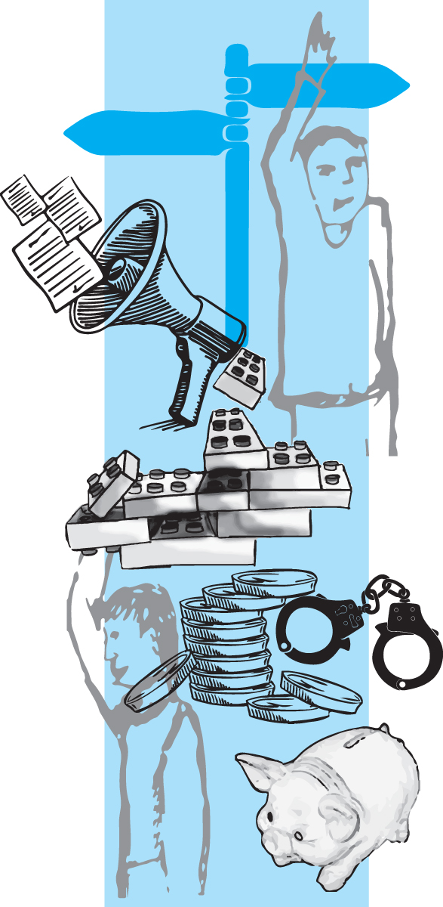
GRACIAS

